Slide 1
总结
本周主要学习了关于函数递归的应用示例、指针的相关内容、结构体变量与函数指针之间的关系，还有关于链表的定义、操作及使用，但对有些内容仍然有疑惑的地方，在之后的学习中将其弄明白。计划下周重看视频的同时，在编程工具上进行实践，抄写相关程序。

Slide 2
逆波兰表达式
1.逆波兰表达式是一种把运算符前置的算术表达式
2.编写程序求解任一仅包含+ - * /四个运算符的逆波兰表达式的值
3.其他字符：将读到的字符串解释为数

Slide 3
递归与递推
不同：
1.递推的关注点放在起始点条件
而递归的关注点放在求解目标上
相同：
2.重在表现第i次与第i+1次的关系

Slide 4
用递归实现递推
优点：
让程序变得简明
方法：
把关注点放在要求解的目标上
进而
找到第n次做与第n-1次做之间的关系；
确定第1次的返回结果；

Slide 5
模拟连续发生的动作
方法：
搞清楚
1.连续发生的动作是什么
2.不同次动作之间的关系
3.边界条件是什么

Slide 6
利用递归进行“自动分析”
方法：
先假设有一个函数能给出答案；
在利用这个函数的前提下，分析如何解决问题；
搞清楚最简单的情况下答案是什么

Slide 7
变量的三要素
1.把某个变量的地址称为“指向该变量的指针”(利用取地址运算符“&”实现)
2.作用：计算机通过变量的地址(指针)操作变量
可以利用指针运算符实现
3.基类型：指针变量指向的变量的类型
指针变量是存放地址的变量，只能存放地址
例：pointer = & c 绝对不能写成pointer = c

Slide 8
也可以利用指针运算符“*”实现
例：*pointer :
1.为“pointer所指向的存储单元的内容；
2.“pointer所指向的存储单元的内容”是变量c
指针变量也是变量，是变量就有地址

Slide 9
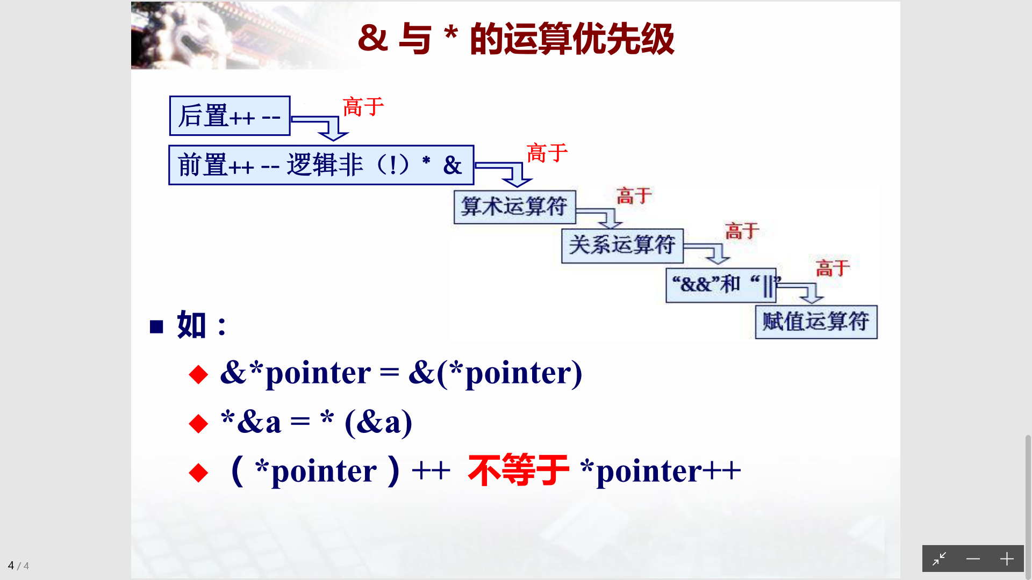

Slide 10
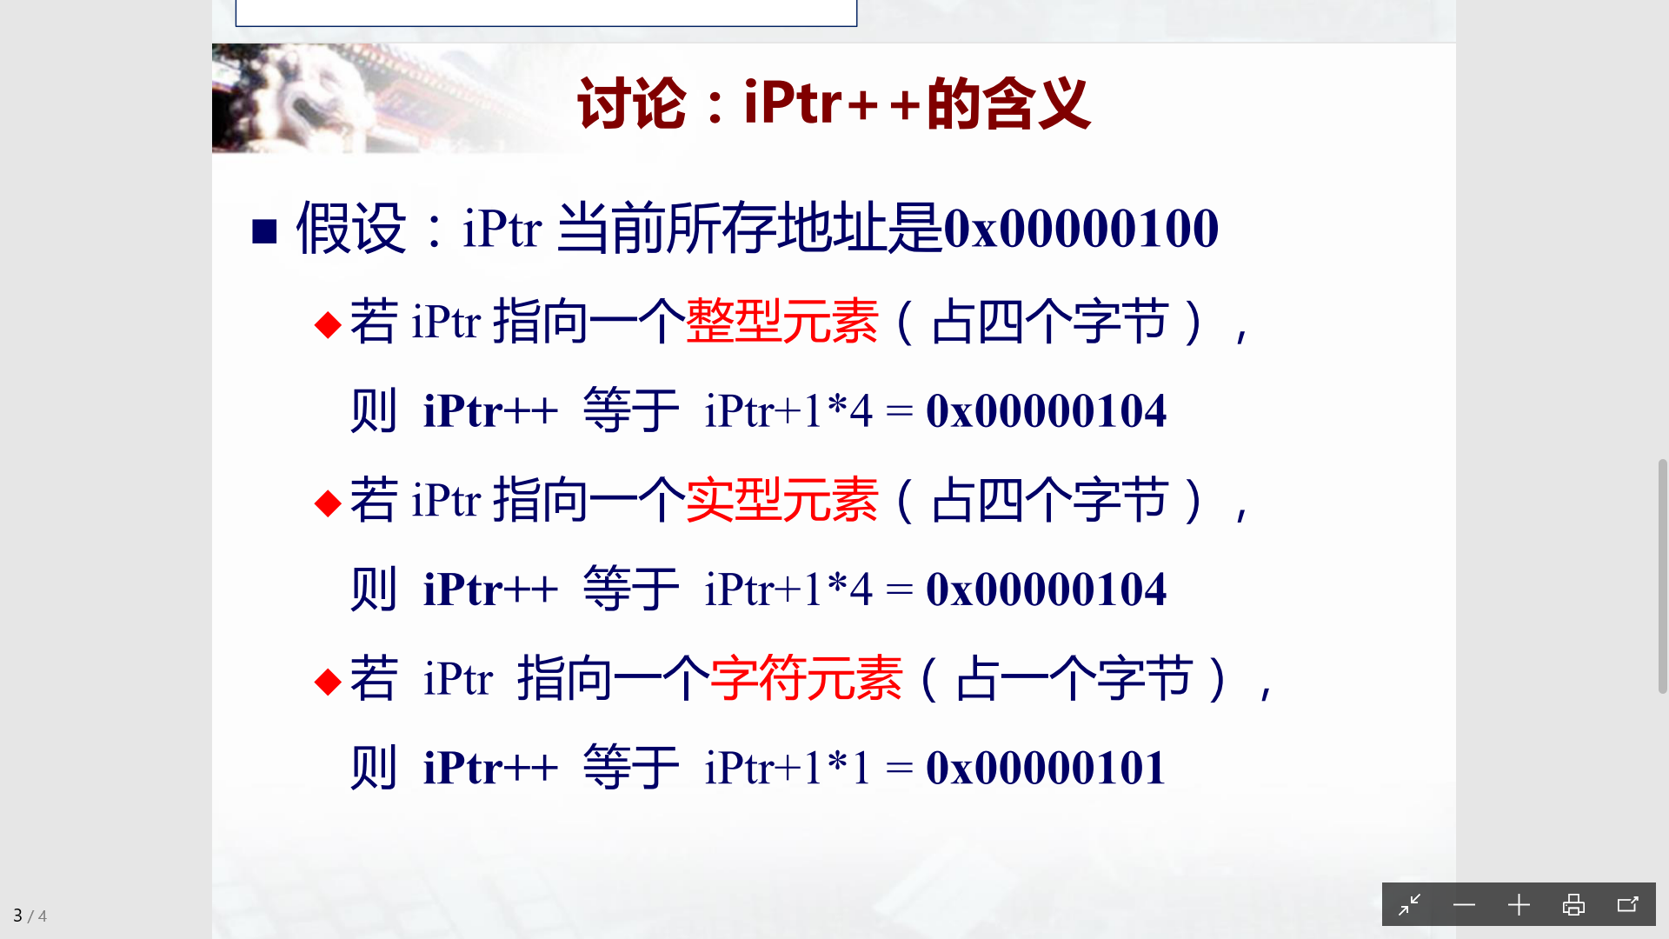

Slide 11
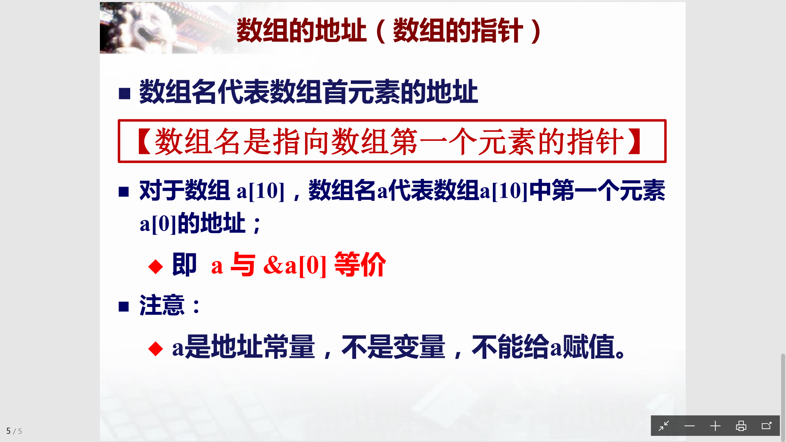

Slide 12
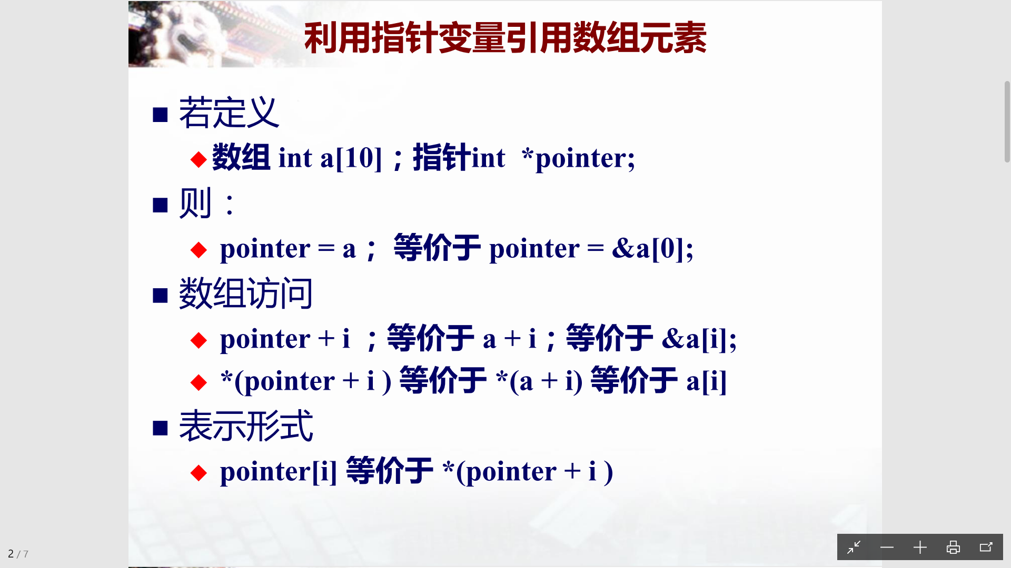

Slide 13
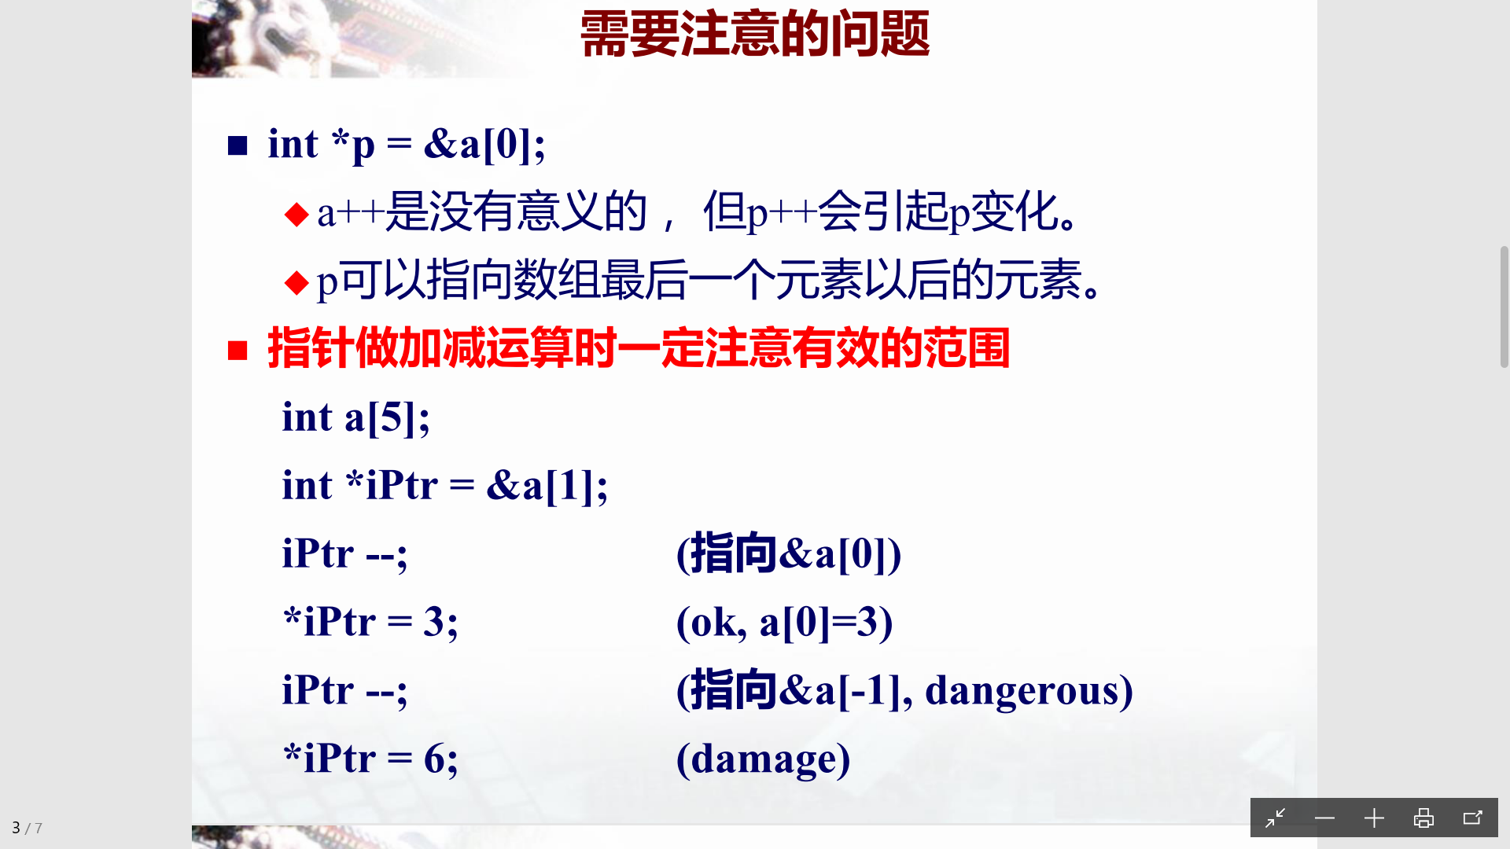

Slide 14
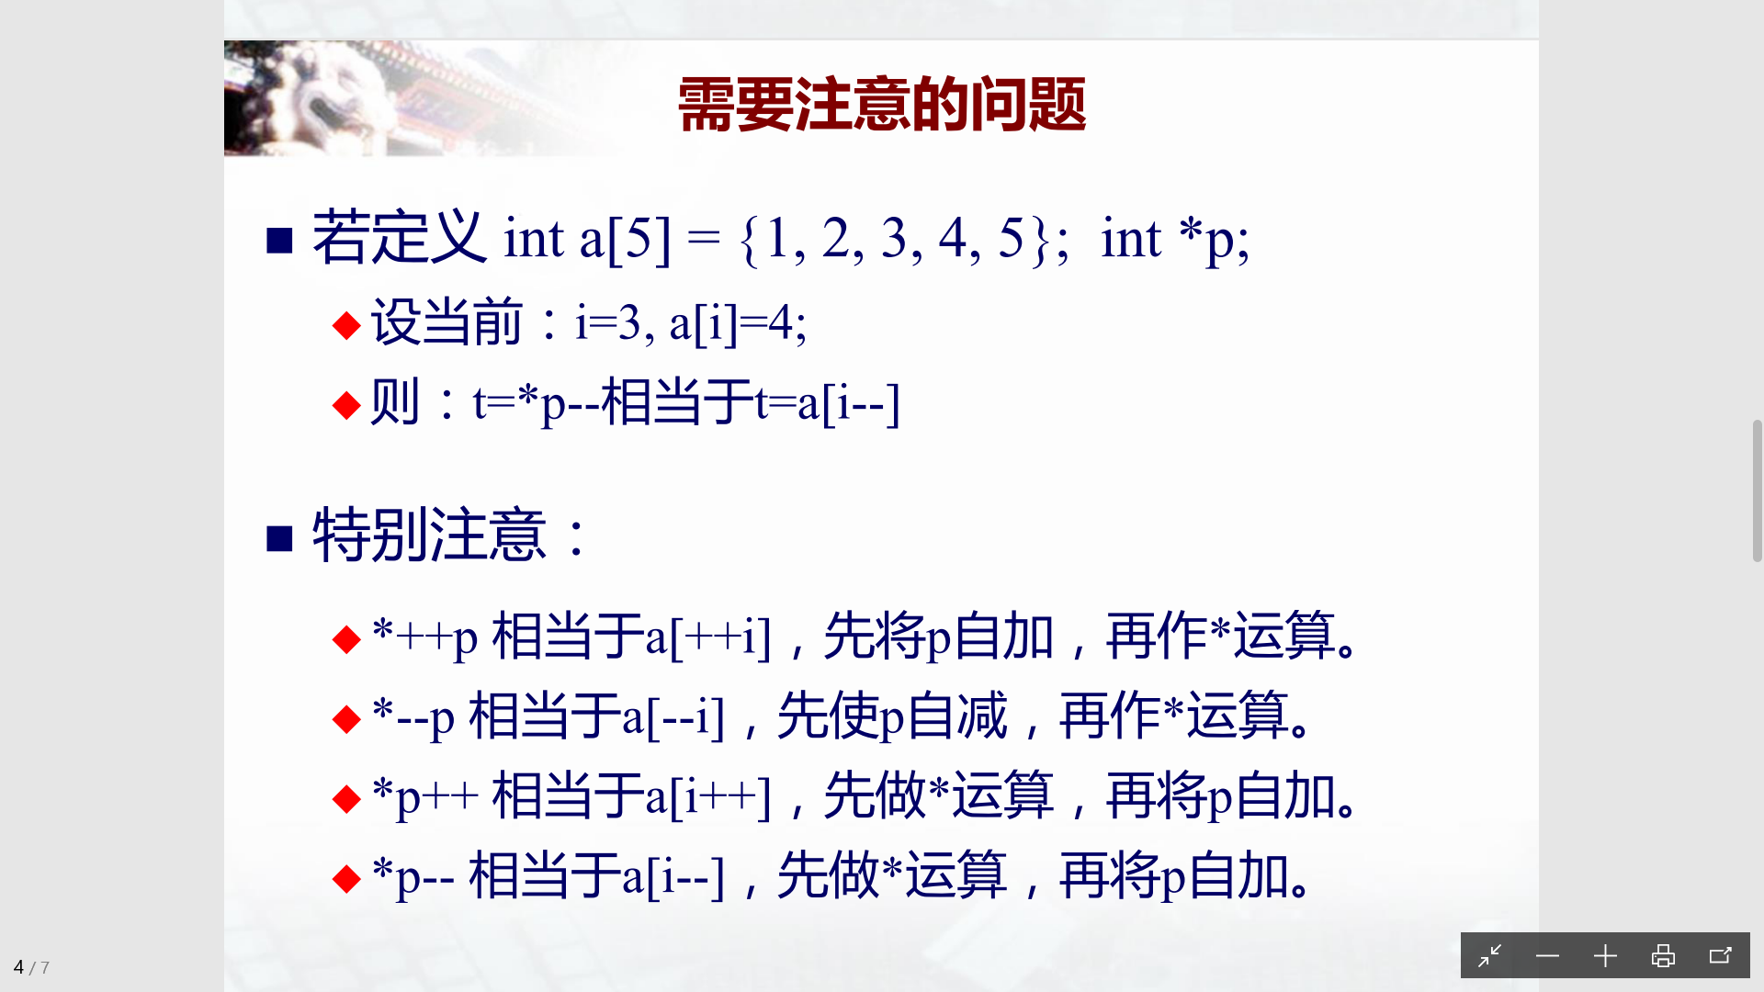

Slide 15
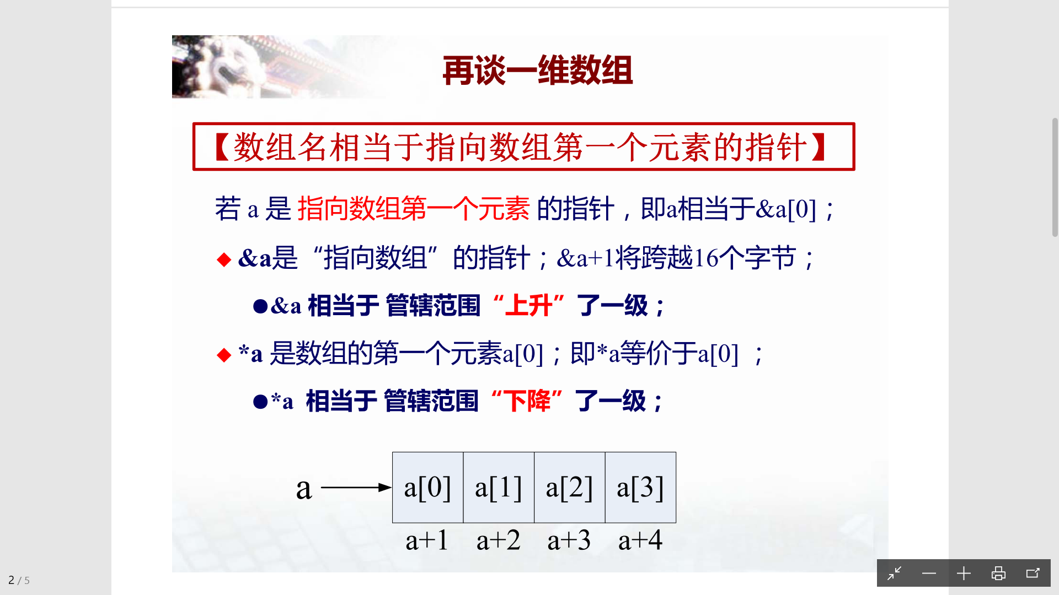

Slide 16
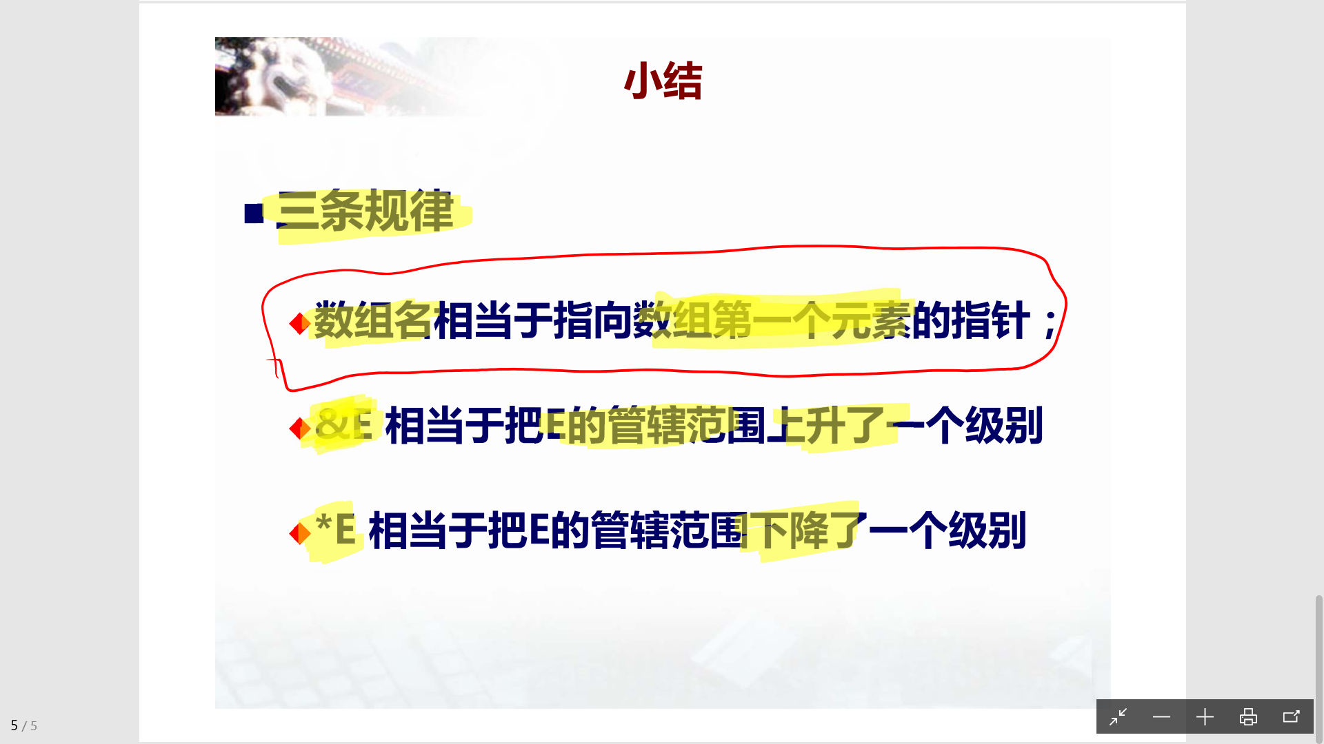

Slide 17
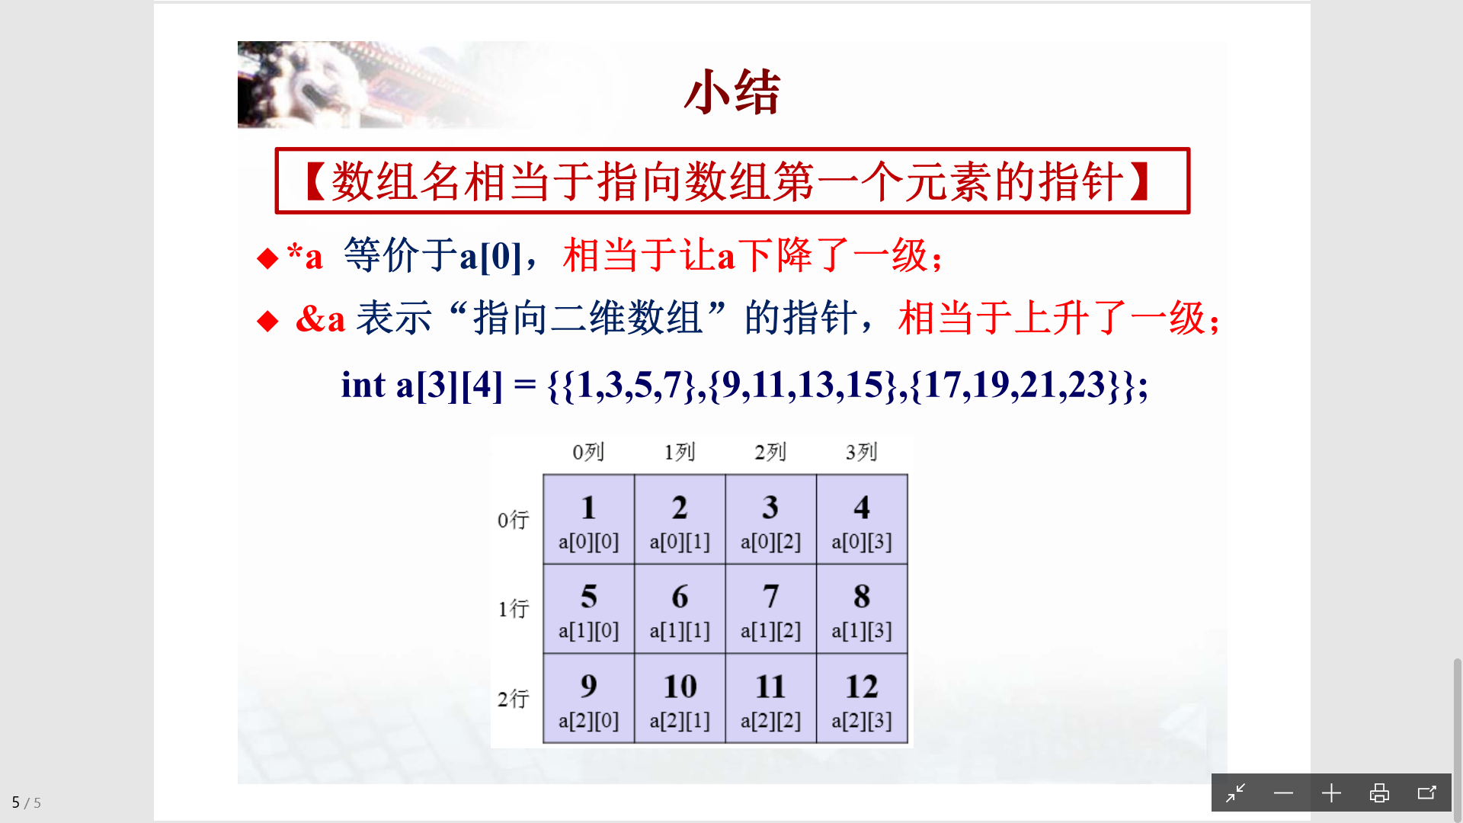

Slide 18
确保返回的地址意义
■ 返回一个处于生命周期中的变量的地址
◆ 返回静态局部变量的地址，而非动态局部变量确保返回的地址意义

Slide 19
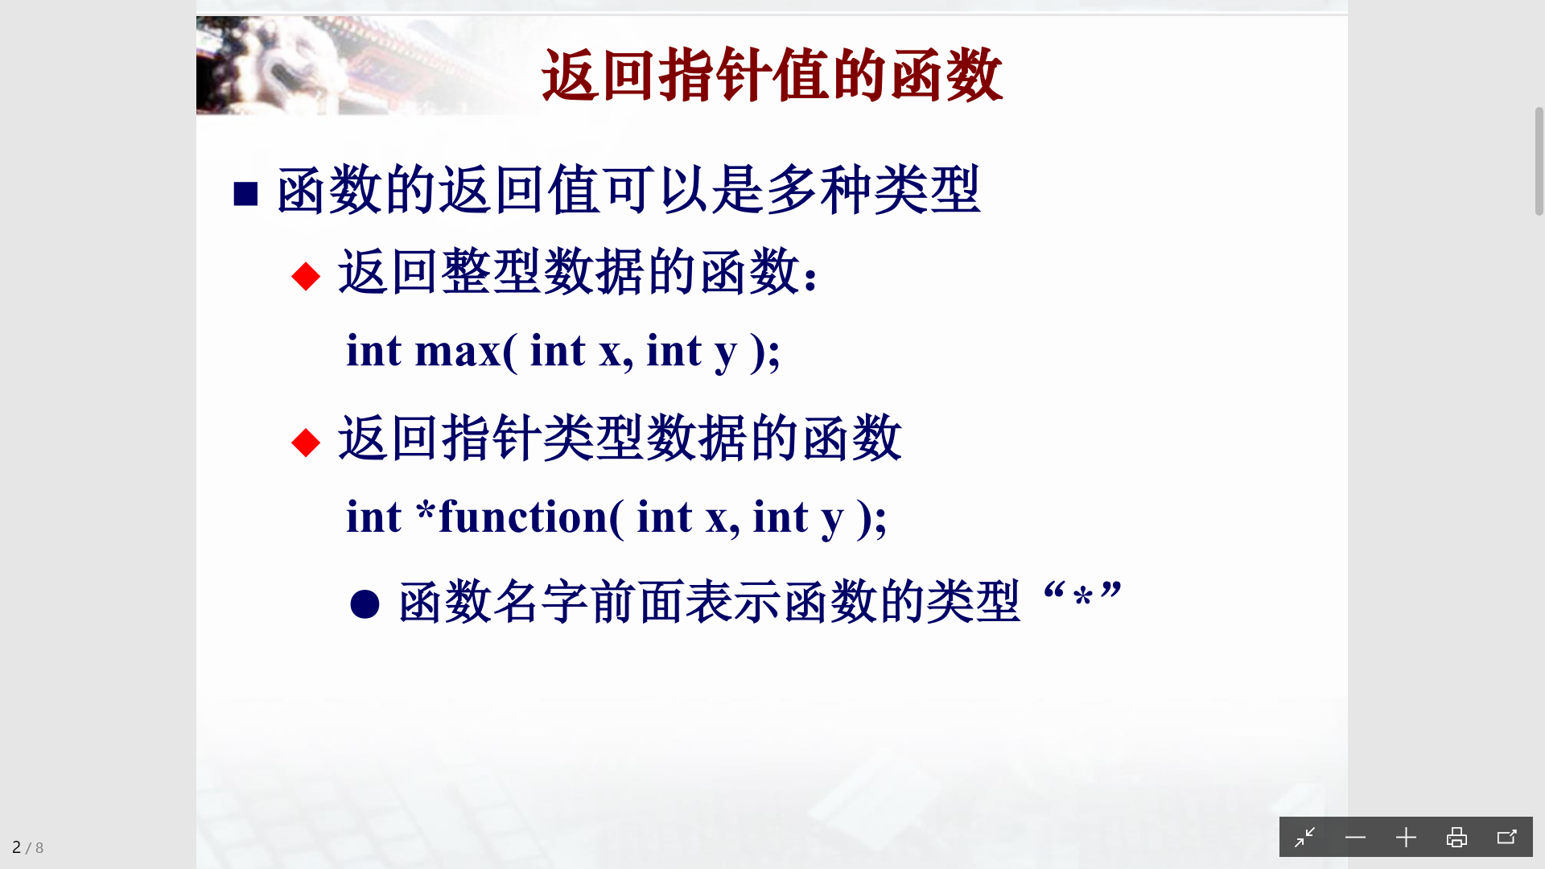

Slide 20
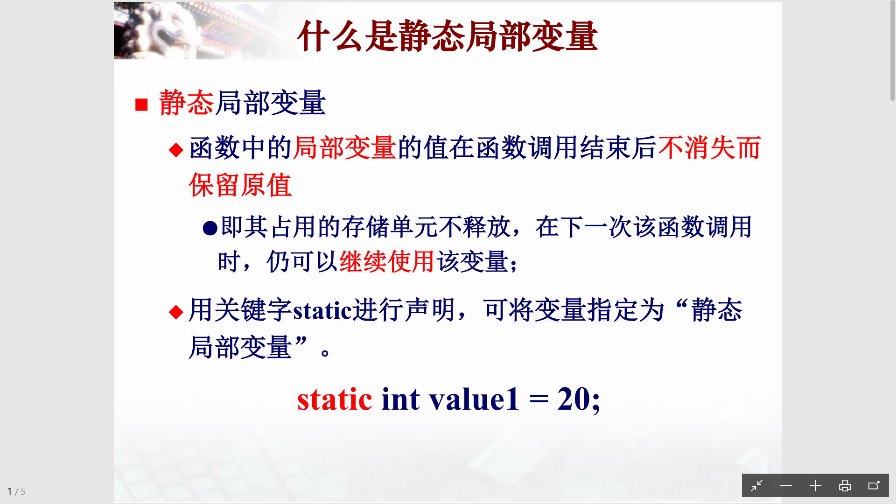

Slide 21
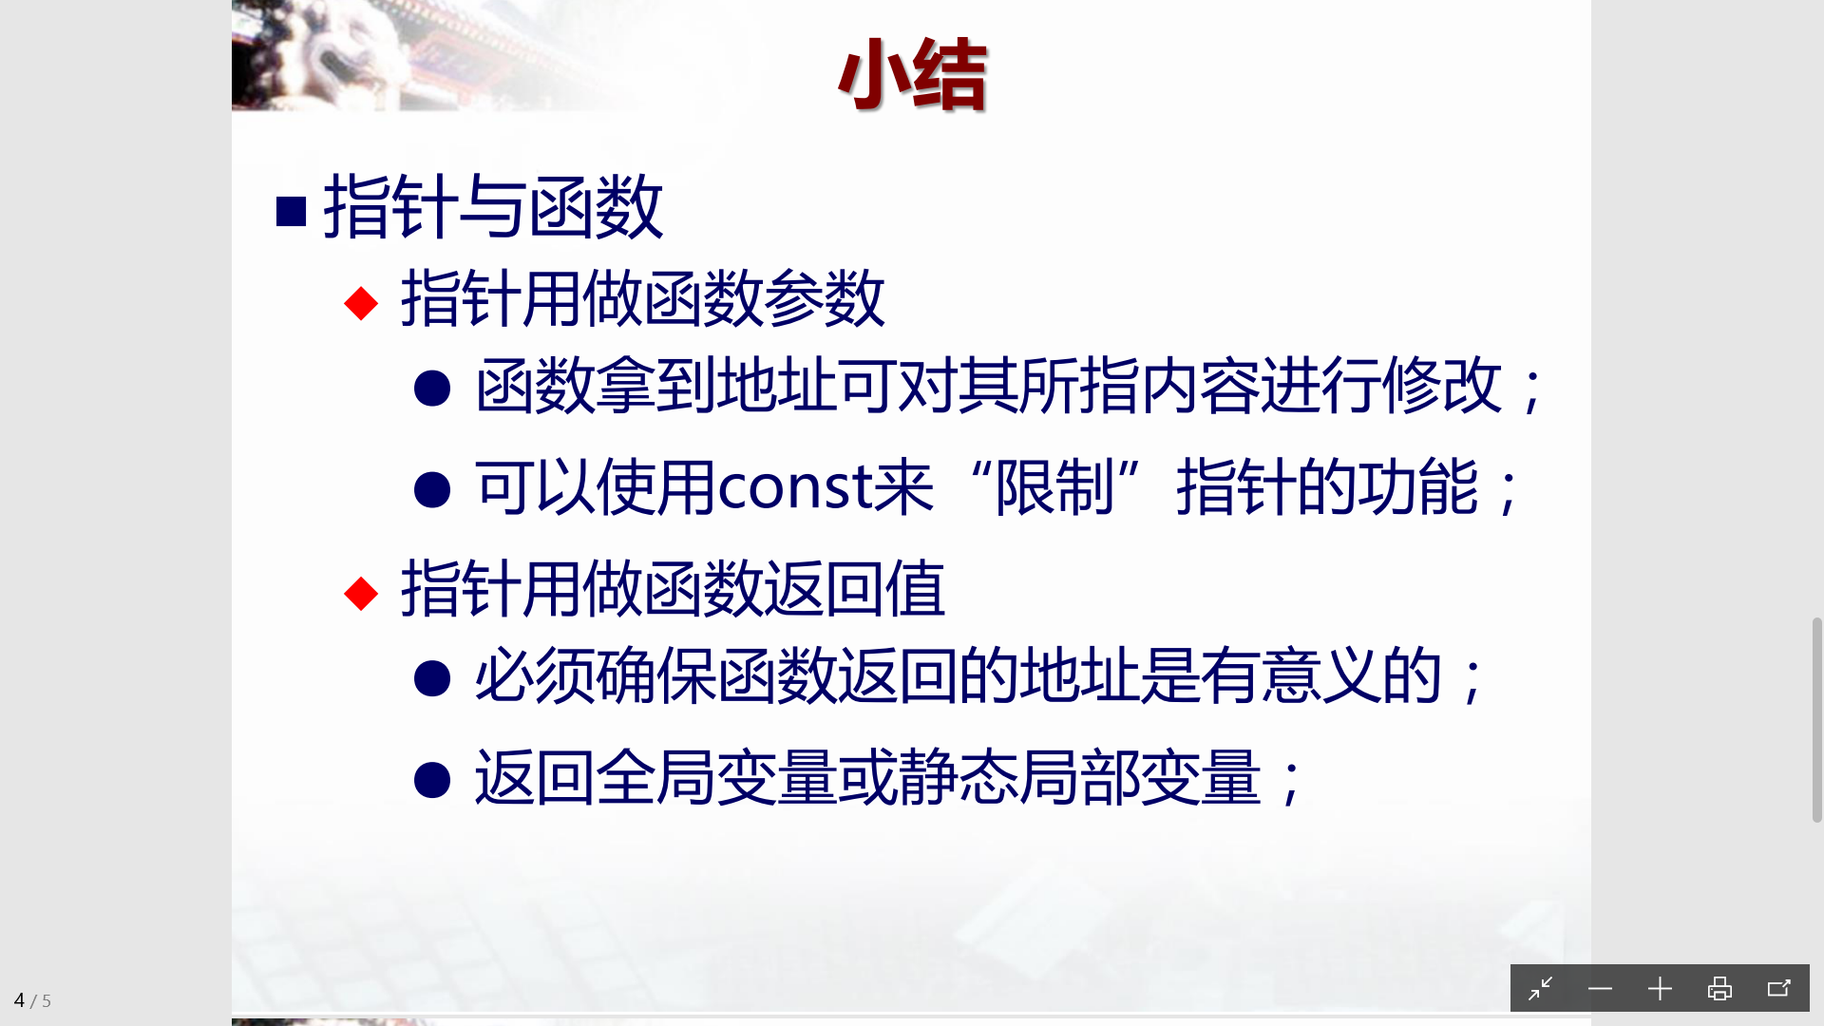

Slide 22
定义结构体类型的 变量
（2）在声明类型的同时定义变量
struct student int{ \\结构体的名字为“student”；
id； \\声明学号为int型；
char name[20]；\\声明姓名为字符数组；
char sex； \\声明性别为字符型；
int age； \\声明年龄为整型； } lige_1, lige_2;
float score； \\声明成绩为实型；
char addr[30]； \\声明地址为字符数组 \\注意最后的“ ; ”

Slide 23
■ 数组名相当于指向数组 第一个元素的指针；
■ 指向元素的指针++,则 跨过一整个结构体
结构体数据类型的特性 与
普通数据类型的特性 是一致的。

Slide 24
■ 一种非常常用的数据结构
链表头：指向第一个链表结点的指针；
链表结点：链表中的每一个元素，包括： ●当前节点的数据 ●下一个结点的地址
链表尾：不再指向其他结点的结点，其地址 部分放一个NULL，表示链表到此结束。

Slide 25
链表可以动态地创建
■ 动态地 建立链表节点
动态地 申请内存空间
链表结构——插入结点
■ 将结点unit插入链表：
插在最前面的情况 unit->next = head; head = unit;
插在中间的情况 unit->next = temp; follow->next = unit;
插在最后面的情况 temp->next = unit; unit->next = NULL;
■ temp->num: 存放数据
■ temp->next: 指向下一个
■ temp->ahead: 指向前一个

